Slide 1
Progresívne technológie obrábania
časť

Slide 2
Ultrazvukové obrábanie
je obrábanie, pri ktorom sa jemné ostrohranné brúsivo pohybuje kolmo
k povrchu materiálu, čím dochádza
k vzájomnému oteru, pohyb zapríčiňuje razidlo, ktoré rozkmitáva ultrazvuková kmitacia tyč.
Frekvencia kmitania je 20 000 až 30 000 Hz. Medzi obrobok a nástroj sa brusivo privádza vo forme suspenzie s olejom alebo vodou.

Slide 3
Ultrazvukové obrábanie
Brúsivom býva karbid bóru, karbid kremíka, korund, kubický nitrid bóru.
K rozrušovaniu povrchu obrobku dochádza tlakom nástroja, mechanickým účinkom dopadajúceho brusiva a vysokotlakovými impulzmi v suspenzii.
Tento spôsob sa používa pre obrábanie tvrdých a nevodivých materiálov, napríklad rezných keramických doštičiek.

Slide 4
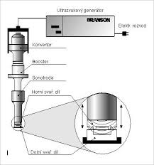
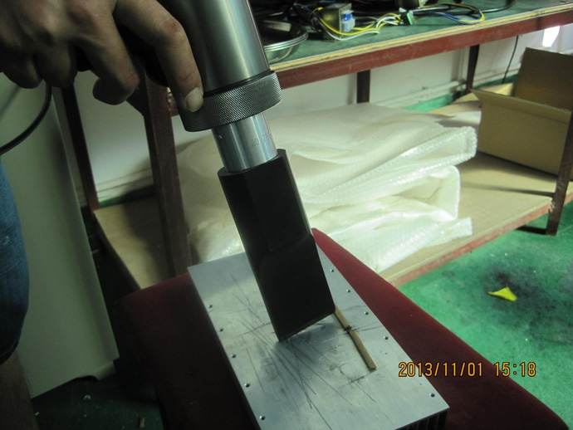
Ultrazvukové obrábanie
Ultrazvukové rezanie
Ultrazvukové zváranie plastov

Slide 5
Obrábanie laserom
Na odber materiálu sa využíva koncentrovaná svetelná energia, sústredená na malú plochu.
Je to obrábanie tepelnou energiou ( svetelná energia sa mení na tepelnú).
Svetelná energia sa vyžiari, zosilní a usmerní.
Veľká energia sústredená na malú plochu, materiál roztaví, až odparí.

Slide 6
Obrábanie laserom
Obrábanie je presné, určené na rezanie a vŕtanie otvorov ťažkoobrobiteľných materiálov.
Lasery poznáme: kryštálové (napr. rubínové), polovodičové, plynové (napr. zmes hélia a neónu).

Slide 7
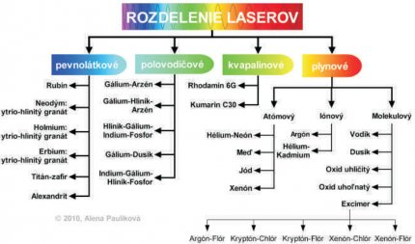
Rozdelenie laserov

Slide 8
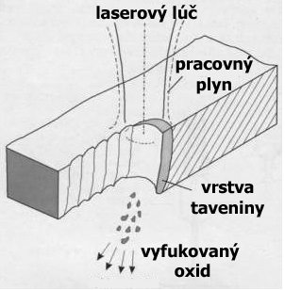
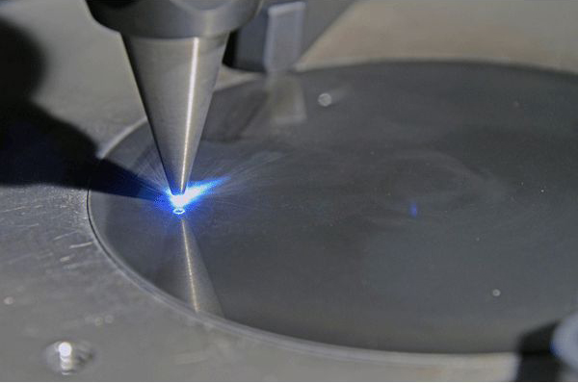
Rezanie laserom

Slide 9
Obrábanie plazmou
Plazmové skupenstvo vzniká pri prechode plynov elektrickým oblúkom, ktorý horí medzi elektródou a obrobkom.
Plyny sa stávajú vodivé.
Teplota plazmy: 15 000°C až 25 000°C.
Využíva sa pri rezaní a hĺbení vysokolegovaných, ťažkoobrobiteľných materiálov, materiály musia byť vodivé.

Slide 10
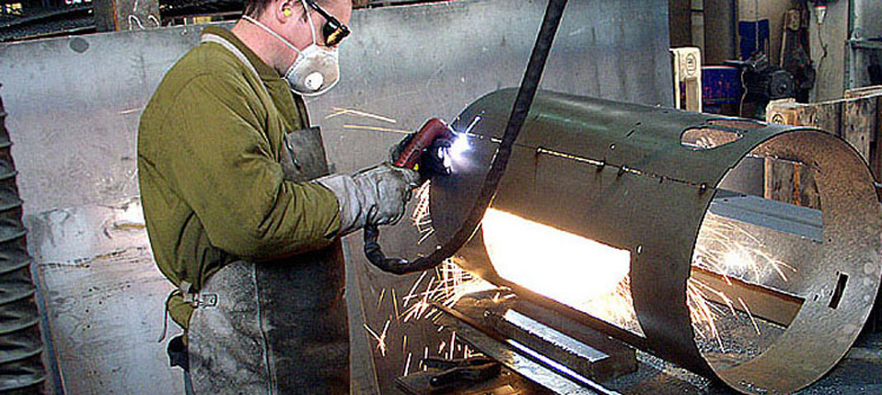
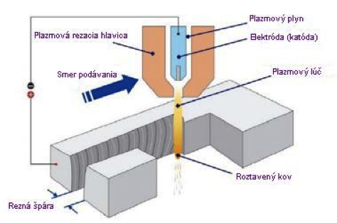
Obrábanie plazmou
Rezanie plazmou
Delenie plechu plazmou

